Slide 1
第53讲
溶液中的粒子平衡曲线分类突破

Slide 2
复
习
目
标
1.能正确识别图像，能从图像中找到曲线指代、趋势、关键点。
2.利用溶液中的平衡关系，学会分析不同类型图像中各粒子浓度之间的关系。

Slide 3
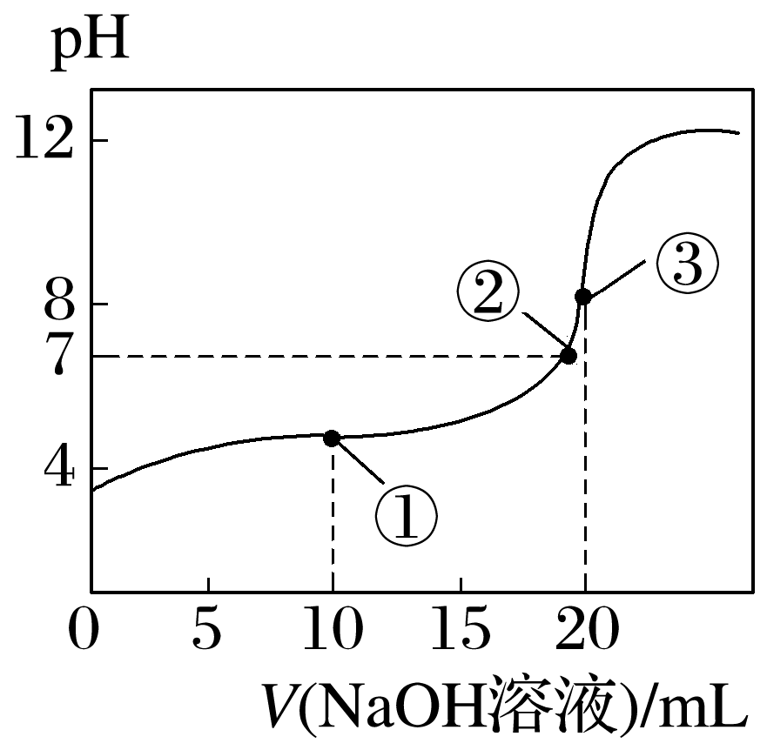
类型一 中和反应进程中pH变化曲线
解决酸碱中和滴定曲线类问题的关键是巧抓“5点”，即曲线的起点、反应一半点、中性点、恰好反应点和过量点，先判断出各点中的溶质及溶液的酸碱性。以室温时用0.1 mol·L^{－1}NaOH溶液滴定20 mL 0.1 mol·L^{－1} CH₃COOH溶液为例(如图)，总结如何抓住滴定曲线的5个关键点。
(1)起点
V(NaOH)＝0(0点)：溶质是 ，粒子浓度大小关系： 。
CH₃COOH
c(CH₃COOH)＞c(H＋)＞c(CH₃COO－)＞c(OH－)

Slide 4
(2)一半点
V(NaOH)＝10 mL(点①)：溶质是等物质的量的 和____________，粒子浓度大小关系：______________________
_____________________________；元素守恒：c(CH₃COOH)＋c(CH₃COO－)＝ 。
CH₃COOH
CH₃COONa
c(CH₃COO－)＞c(Na＋)＞
c(CH₃COOH)＞c(H＋)＞c(OH－)
2c(Na＋)
(3)中性点
pH＝7(点②)：溶质是 和少量的 ，粒子浓度大小关系：______________________________________。
(4)恰好反应点
V(NaOH)＝20 mL(点③)：溶质是 ，粒子浓度大小关系：_____________
_____________________________。
CH₃COONa
CH₃COOH
c(Na＋)＝c(CH₃COO－)＞c(H＋)＝c(OH－)
CH₃COONa
c(Na＋)＞
c(CH₃COO－)＞c(OH－)＞c(H＋)

Slide 5
(5)过量1倍点
V(NaOH)＝40 mL：溶质是等物质的量的 和________，粒子浓度大小关系：_______________________
____________________。
CH₃COONa
NaOH
c(Na＋)＞c(OH－)＞
c(CH₃COO－)＞c(H＋)

Slide 6
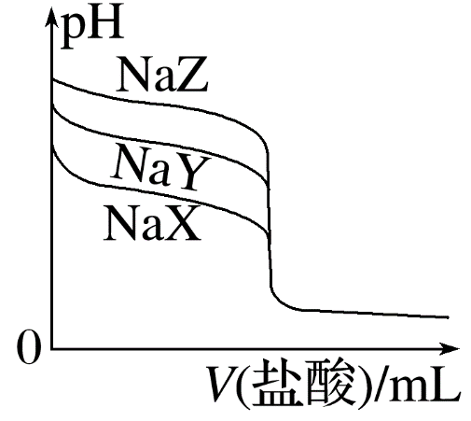
对点训练
1.(2021·湖南，9)常温下，用0.100 0 mol·L^{－1}的盐酸分别滴定20.00 mL浓度均为0.100 0 mol·
L^{－1}的三种一元弱酸的钠盐(NaX、NaY、NaZ)溶液，滴定曲线如图所示。下列判断错误的是
A.该NaX溶液中：c(Na＋)>c(X－)>c(OH－)>c(H＋)
B.三种一元弱酸的电离常数：K_{a}(HX)>K_{a}(HY)>K_{a}(HZ)
C.当pH＝7时，三种溶液中：c(X－)＝c(Y－)＝c(Z－)
D.分别滴加20.00 mL盐酸后，再将三种溶液混合：c(X－)＋c(Y－)＋c(Z－)＝c(H＋)－
c(OH－)
√

Slide 7
NaX为强碱弱酸盐，在溶液中水解使溶液呈碱性，则溶液中离子浓度的大小顺序为c(Na＋)＞c(X－)＞c(OH－)＞c(H＋)，故A正确；
弱酸的酸性越弱，电离常数越小，相应钠盐的水解程度越大，由题图分析可知，HX、HY、HZ三种一元弱酸的酸性依次减弱，
则三种一元弱酸的电离常数的大小顺序为K_{a}(HX)＞K_{a} (HY)＞K_{a}(HZ)，故B正确；
当溶液pH为7时，酸越弱，向盐溶液中加入盐酸的体积越大，酸根离子的浓度越小，则三种溶液中酸根离子的浓度大小顺序为c(X－)＞c(Y－)＞c(Z－)，故C错误；
向三种盐溶液中分别滴加20.00 mL盐酸，三种盐都完全反应，溶液中钠离子浓度等于氯离子浓度，将三种溶液混合后溶液中存在电荷守恒：c(Na＋)＋c(H＋)＝c(X－)＋c(Y－)＋c(Z－)＋c(Cl－)＋c(OH－)，由c(Na＋)＝c(Cl－)可得：c(X－)＋c(Y－)＋c(Z－)＝c(H＋)－c(OH－)，故D正确。

Slide 8
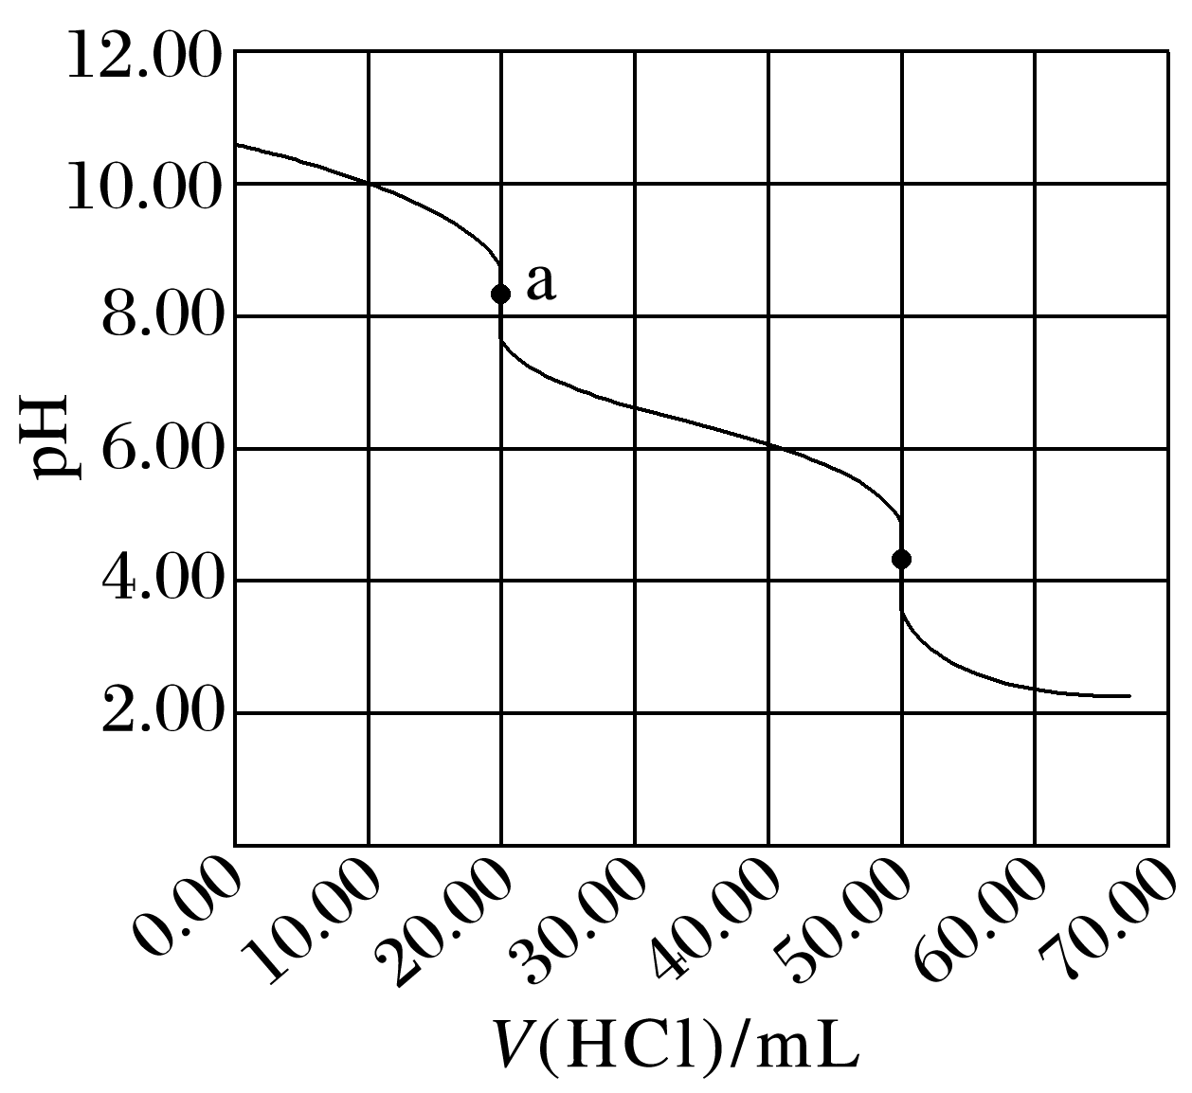
2.(2022·河北，9)某水样中含一定浓度的 和其他不与酸碱反应的离子。取10.00 mL水样，用0.010 00 mol·L^{－1}的HCl溶液进行滴定，溶液pH随滴加HCl溶液体积V(HCl)的变化关系如图(混合后溶液体积变化忽略不计)。
√

Slide 11
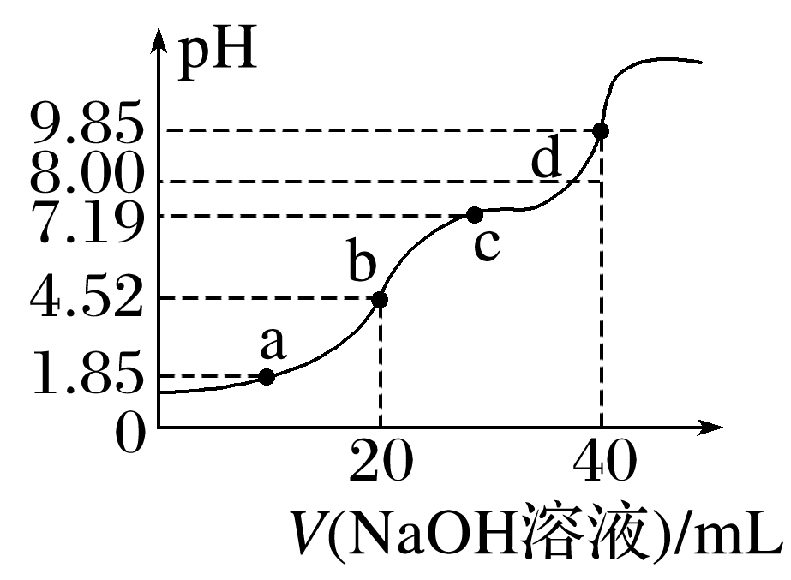
3.已知pK_{a}＝－lg K_{a},25 ℃时，H₂SO₃的pK_{a1}＝1.85，pK_{a2}＝7.19。常温下，用0.1 mol·L^{－1}
NaOH溶液滴定20 mL 0.1 mol·L^{－1}H₂SO₃溶液的滴定曲线如图所示。下列说法不正确的是
√

Slide 12
b点加入20 mL NaOH溶液，NaOH和H₂SO₃恰好完全反应生成NaHSO₃，即溶质为NaHSO₃，根据质子守恒得c(H₂SO₃)＋c(H＋)＝c( )＋c(OH－)，故B正确；

Slide 14
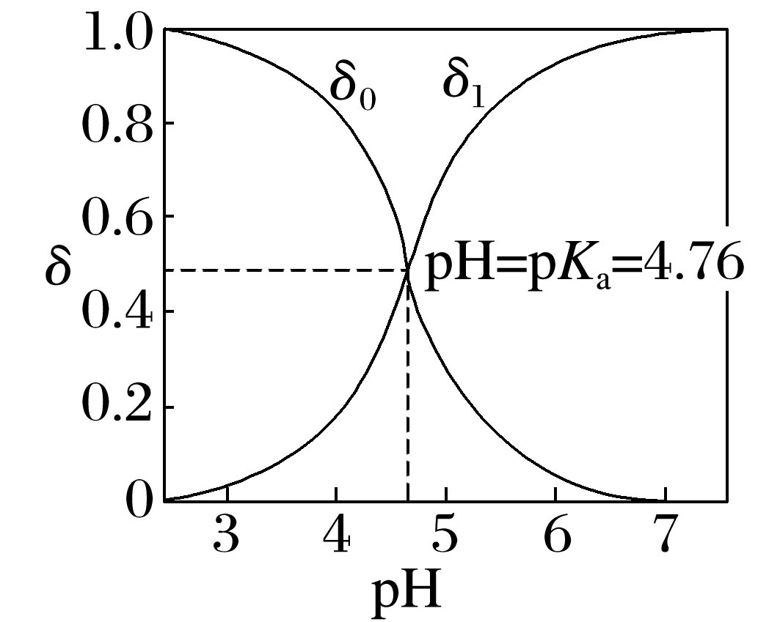
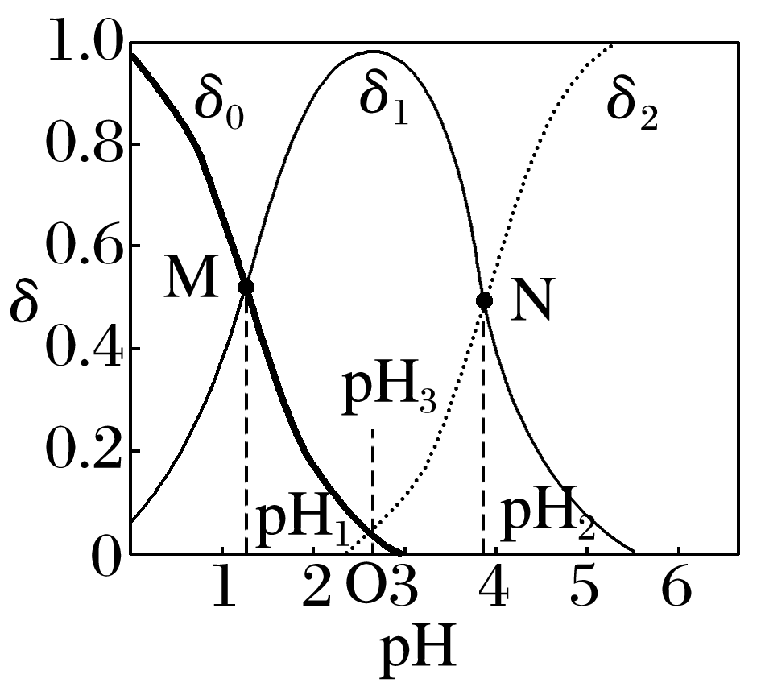
类型二 分布系数曲线
1.认识分布系数δ(X)与pH曲线
分布系数曲线是指以pH为横坐标、分布系数(即组分的平衡浓度占总浓度的分数)为纵坐标的关系曲线。
一元弱酸(以CH₃COOH为例) | 二元弱酸(以H₂C₂O₄为例)
注：pK_{a}为电离常数的负对数
δ₀为CH₃COOH的分布系数，δ₁为CH₃COO－的分布系数 | δ₀为H₂C₂O₄的分布系数，δ₁为 的分布系数，δ₂为 的分布系数

Slide 15
2.读图解题要领

Slide 16
思考 请根据H₂C₂O₄的两级电离常数，推理论证上述③中结论。

Slide 17
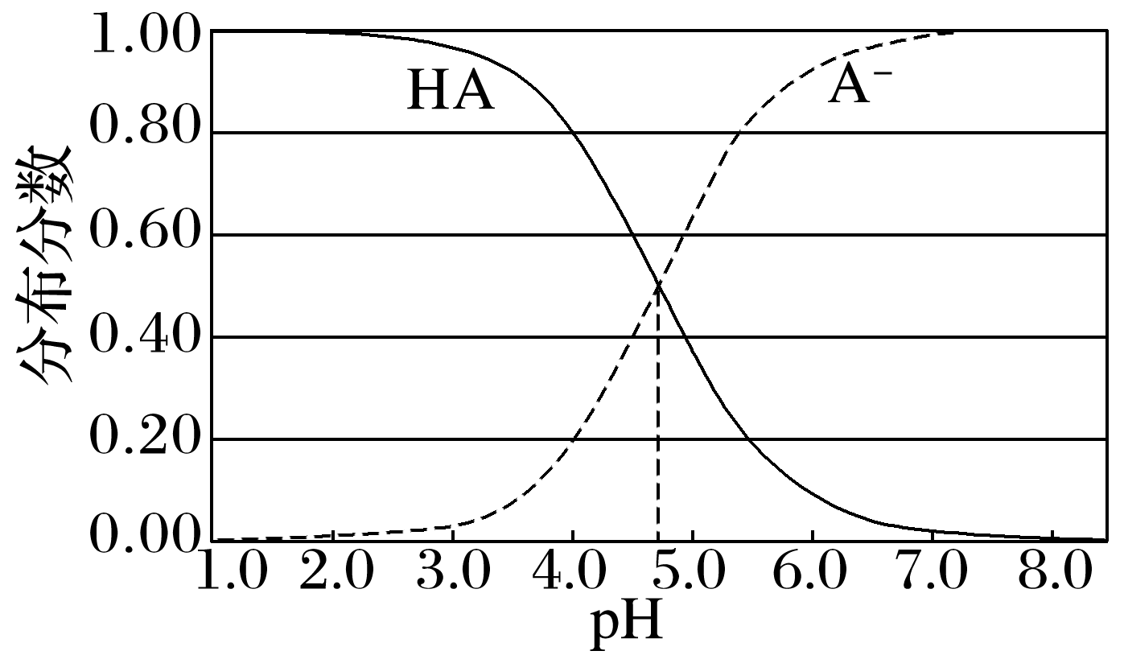
对点训练
1.(2020·海南，12)某弱酸HA溶液中主要成分的分布分数随pH的变化如图所示。下列说法错误的是
A.该酸－lg K_{a} ≈4.7
B.NaA的水解平衡常数K_{h}＝
C.当该溶液的pH＝7.0时，c(HA)<c(A－)
D.某c(HA)∶c(A－)＝4∶1的缓冲溶液，pH≈4
√

Slide 18
根据图像可知，当该溶液的pH＝7.0时，c(HA)＜c(A－ )，C说法正确；
根据图像可知，δ(HA)为0.8，δ(A－)为0.2时，pH约为4，故某c(HA)∶c(A－)＝4∶1的缓冲溶液，pH≈4，D说法正确。

Slide 19
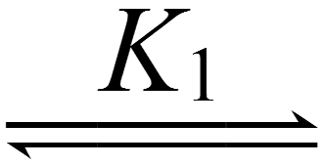
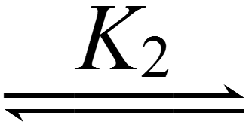
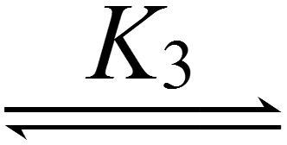
2.(2021·山东，15改编)赖氨酸[H₃N＋(CH₂)₄CH(NH₂)COO－，用HR表示]是人体必需氨基酸，
其盐酸盐(H₃RCl₂)在水溶液中存在如下平衡：H₃R^{2＋} H₂R＋ HR R－。
向一定浓度的H₃RCl₂溶液中滴加NaOH溶液，溶液中H₃R^{2＋}、H₂R＋、HR和R－的分布
√

Slide 20
M点存在电荷守恒：c(R－)＋c(OH－)＋c(Cl－)＝2c(H₃R^{2＋})＋c(H₂R＋)＋c(H＋)＋c(Na＋)，此时c(H₃R^{2＋})＝c(H₂R＋)，因此c(R－)＋c(OH－)＋c(Cl－)＝3c(H₂R＋)＋c(H＋)＋c(Na＋)，故B错误；
P点溶质为NaCl、HR、NaR，此时溶液呈碱性，因此c(OH－)>c(H＋)，溶质浓度大于水解和电离所产生的微粒浓度，因此c(Na＋)>c(Cl－)>c(OH－)>c(H＋)，故D正确。

Slide 21
类型三 对数图像中的粒子浓度关系

Slide 22
2.破解对数图像的步骤
(1)识图像：观察横坐标、纵坐标的含义，看清每条曲线代表的粒子种类以及曲线的
变化趋势，计算电离常数时应利用两种粒子浓度相等的点，如 ＝0。
(2)找联系：根据图像中的坐标含义和曲线的交点，分析所给电解质的电离平衡常数或pH与纵、横坐标之间的联系。
(3)想原理：涉及电离平衡常数，写出平衡常数表达式，在识图像、想原理的基础上，将图像与原理结合起来思考。
(4)用公式：运用对数计算公式分析。

Slide 23
对点训练
1.丙酮酸(CH₃COCOOH)是一元弱酸。298 K时，向20 mL 0.1 mol·L^{－1}丙酮酸溶液中滴
加pH＝13的NaOH溶液，溶液中 与pH的关系曲线如图所示。下列说法错误的是
A.298 K时，CH₃COCOOH的电离常数的数量级为10^{－3}
B.E点溶液中，a＝2
C.G点对应的NaOH溶液的体积为20 mL
D.E、F、G三点对应的溶液中水的电离程度：E<F<G
√

Slide 24
G点对应的NaOH溶液的体积如果为20 mL，则刚好完全反应，溶质为CH₃COCOONa，溶液应呈碱性，但G点pH＝4.5，呈酸性，C错误；

Slide 25
E、F、G三点随NaOH的加入，CH₃COCOONa的浓度越来越大，CH₃COCOONa水解促进水的电离，对应的溶液中水的电离程度：E<F<G，D正确。

Slide 26
2.(2017·全国卷Ⅰ，13)常温下将NaOH溶液滴加到己二酸(H₂X)溶液中，混合溶液的pH与离子浓度变化的关系如图所示。下列叙述错误的是
A.K_{a2}(H₂X)的数量级为10^{－6}
B.曲线N表示pH与 的变化关系
C.NaHX溶液中c(H＋)>c(OH－)
D.当混合溶液呈中性时，c(Na＋)>c(HX－)>c(X^{2－})>
c(OH－)＝c(H＋)
√

Slide 27
横坐标取0时，曲线M对应pH约为5.4，曲线N对应pH约为4.4，因为是NaOH滴定H₂X溶液，所以在酸性较强的溶液中会存在c(HX－)＝c(H₂X)，所以曲线N表示pH与
的变化关系，B正确；

Slide 29
课时精练

Slide 30
1.常温下，用0.10 mol·L^{－1} NaOH溶液分别滴定20.00 mL 0.10 mol·L^{－1}盐酸和20.00 mL 0.10 mol·L^{－1} CH₃COOH溶液，得到两条滴定曲线，如图所示，则下列说法正确的是
A.图2是滴定盐酸的曲线
B.a与b的关系是a＜b
C.E点对应离子浓度由大到小的顺序可能为
c(CH₃COO－)>c(Na＋)>c(H＋)>c(OH－)
D.这两次滴定都可以用甲基橙作为指示剂
√
1
2
3
4
5
6
7
8
9
10
11
12
13

Slide 31
根据酸的初始pH知，图1为滴定盐酸的曲线，故A错误；
根据图1知，a点氢氧化钠溶液的体积是20.00 mL，酸和碱的物质的量相等，二者恰好反应生成强
酸强碱盐，其溶液呈中性；醋酸中滴入氢氧化钠溶液，醋酸钠溶液呈碱性，所以b点氢氧化钠溶液的体积小于20.00 mL，a＞b，故B错误；
E点溶液的成分为醋酸钠和醋酸，溶液呈酸性，说明醋酸的电离程度大于醋酸钠的水解程度，盐类水解程度较小，则溶液中离子浓度可能为c(CH₃COO－)>c(Na＋)>
c(H＋)>c(OH－)，故C正确；
氢氧化钠和盐酸恰好反应，溶液呈中性，可以选择甲基橙或酚酞；氢氧化钠和醋酸恰好反应生成醋酸钠，溶液呈碱性，只能选择酚酞，故D错误。
1
2
3
4
5
6
7
8
9
10
11
12
13

Slide 32
2. (2023·绍兴高三联考)用0.100 0 mol·L^{－1}的盐酸标准溶液分别滴定20.00 mL浓度均为0.100 0 mol·L^{－1}的氨水和NaOH溶液，滴定曲线如图。下列说法错误的是
A.滴加10.00 mL盐酸时，氨水中存在c(NH₃·H₂O)＋c(OH－)＝
c(Cl－)＋c(H＋)
B.分别滴加20.00 mL盐酸时，NaOH溶液中水的电离程度大于
氨水
C.若用甲基橙作指示剂，滴定终点时NaOH溶液消耗盐酸的量
略大于氨水
D.滴加10.00 mL盐酸时，氨水中存在c( )>c(Cl－)>c(OH－)>c(H＋)
√
1
2
3
4
5
6
7
8
9
10
11
12
13

Slide 33
滴加10.00 mL盐酸时，溶质为NH₄Cl和NH₃·H₂O，且物质的量相等，利用电荷守恒和元素守恒，氨水中存在c( )＋c(H＋)＝c(Cl－)＋c(OH－)和c( )＋c(NH₃·H₂O)＝2c(Cl－)，所以有c(NH₃·H₂O)＋c(OH－)＝c(Cl－)＋c(H＋)，故A正确；
分别滴加20.00 mL盐酸时，恰好反应生成氯化钠和氯化铵，铵根离子能够水解，所以NaOH溶液中水的电离程度小于氨水，故B错误；
若用甲基橙作指示剂，滴定终点时pH为3.1～4.4，若不考虑铵根离子水解，两份溶液消耗盐酸的量相等，铵根离子水解呈酸性，所以NaOH溶液消耗盐酸的量略大于氨水，故C正确；
1
2
3
4
5
6
7
8
9
10
11
12
13

Slide 34
滴加10.00 mL盐酸时，氨水中存在等量的NH₃·H₂O和NH₄Cl，此时NH₃·H₂O电离程度强于 水解程度，所以存在c( )>c(Cl－)>c(OH－)>c(H＋)，故D正确。
1
2
3
4
5
6
7
8
9
10
11
12
13

Slide 35
3.次氯酸为一元弱酸，具有强氧化性，能杀菌、消毒。其溶液中HClO、ClO－所占物质的量分数(分布系数δ)随pH变化的关系如图所示。下列说法错误的是
A.该温度下，次氯酸的电离平衡常数K_{a}＝10^{－5}
B.次氯酸的电离方程式为HClO H＋＋ClO－
C.向pH＝5的次氯酸溶液中滴加少量的甲基橙，溶液最终
变为黄色
D.某浓度的次氯酸溶液加水稀释过程中，
保持不变
√
1
2
3
4
5
6
7
8
9
10
11
12
13

Slide 36
次氯酸为一元弱酸，电离方程式为HClO H＋＋ClO－，B正确；
次氯酸具有强氧化性，能漂白酸碱指示剂，故滴加甲基橙溶液后溶液最终变为无色，C错误；
1
2
3
4
5
6
7
8
9
10
11
12
13
14

Slide 37
4.(2023·温州模拟)某温度下，用0.10 mol·L^{－1} NaOH溶液分别滴定20.00 mL浓度均为0.10 mol·L^{－1} CH₃COOH溶液和HCN溶液所得滴定曲线如图所示。下列说法正确的是
A.点①和点②所示溶液中：c(CH₃COO－)＜c(CN－)
B.点③和点④所示溶液中：c(Na＋)＞c(OH－)＞c(CH₃COO－)
＞c(H＋)
C.点①和点②所示溶液中：c(CH₃COO－)－c(CN－)＝c(HCN)
－c(CH₃COOH)
D.点②和点③所示溶液中都有：c(CH₃COO－)＋c(OH－)＝
c(CH₃COOH)＋c(H＋)
√
1
2
3
4
5
6
7
8
9
10
11
12
13

Slide 38
A项，点①溶液中存在电荷守恒：c(OH－)＋c(CN－)＝c(Na＋)＋c(H＋)，且c(OH－)＞c(H＋)，点②溶液中的电荷守恒为c(OH－)＋c(CH₃COO－)＝c(Na＋)＋c(H＋)，且c(OH－)＜c(H＋)，二者中钠离子浓度相同，所以c(CH₃COO－)＞c(CN－)，错误；
B项，点③溶液pH＝7，则c(OH－)＝c(H＋)，则点③溶液中c(Na＋)＝c(CH₃COO－)＞c(H＋)＝c(OH－)，错误；
C项，点①所示的溶液中存在元素守恒：c(HCN)＋c(CN－)＝2c(Na＋)，点②所示的溶液中存在元素守恒：c(CH₃COOH)＋c(CH₃COO－)＝2c(Na＋)，二者中钠离子浓度相同，则c(HCN)＋c(CN－)＝c(CH₃COOH)＋c(CH₃COO－)，即c(CH₃COO－)－c(CN－)＝c(HCN)－c(CH₃COOH)，正确。
1
2
3
4
5
6
7
8
9
10
11
12
13

Slide 39
5.(2021·浙江6月选考，23)取两份10 mL 0.05 mol·L^{－1}的NaHCO₃溶液，一份滴加0.05 mol·
L^{－1}的盐酸，另一份滴加0.05 mol·L^{－1} NaOH溶液，溶液的pH随加入酸(或碱)体积的变化如图，下列说法不正确的是
√
1
2
3
4
5
6
7
8
9
10
11
12
13

Slide 40
c点溶液中c(Na＋)＋c(H＋)＝(0.05＋10^{－11.3})mol·L^{－1}，e点溶液体积增大1倍，此时溶液中c(Na＋)＋c(H＋)＝(0.025＋10^{－4.3})mol·L^{－1}，因此x>y，故D正确。
1
2
3
4
5
6
7
8
9
10
11
12
13

Slide 41
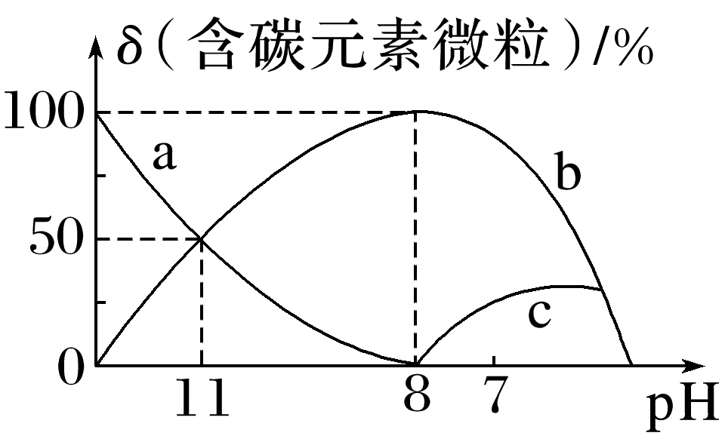
6.常温下，在20 mL 0.1 mol·L^{－1} Na₂CO₃溶液中逐滴加入40 mL 0.1 mol·L^{－1}稀盐酸，溶液中含碳元素各种微粒(CO₂因逸出未画出)的物质的量分数(纵轴)随溶液pH变化的部分情况如图所示。下列说法正确的是
√
1
2
3
4
5
6
7
8
9
10
11
12
13

Slide 42
1
2
3
4
5
6
7
8
9
10
11
12
13

Slide 43
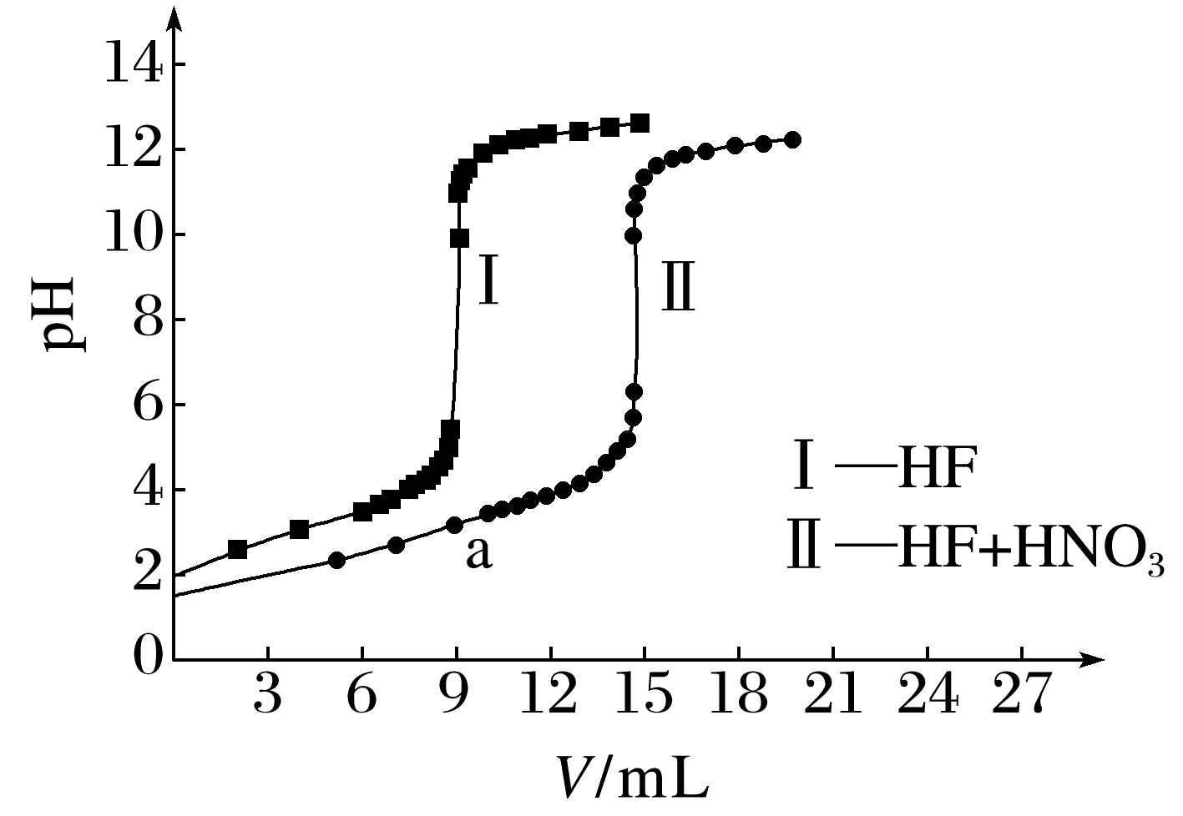
7.(2023·杭州联考模拟)20 ℃时，利用0.1 mol·L^{－1}的NaOH溶液滴定20 mL未知浓度的HF和HF＋HNO₃的混合溶液，其滴定曲线如图所示。已知两溶液中HF的浓度相同，20 ℃时HF的K_{a}＝10^{－3.17}。下列说法不正确的是
A.滴定HF溶液至终点时，c(Na＋)>c(F－)>c(OH－)>c(H＋)
B.曲线Ⅱ只出现一个突跃点其原因可能是HF与HNO₃的
K_{a}相差不大
C.HF＋HNO₃混合溶液滴定过程中溶液的导电能力逐渐
降低
D.HF＋HNO₃混合溶液滴定至a点时，HF已经参与反应
√
1
2
3
4
5
6
7
8
9
10
11
12
13

Slide 44
滴定HF溶液至终点时，HF与NaOH恰好完全反应，生成NaF，溶液中F－水解，使溶液呈碱性，因此离子浓度大小关系为c(Na＋)>c(F－)>c(OH－)>c(H＋)，A正确；
当两种酸混合溶液被滴定时，如果两者电离程度相差不大，则滴定曲线只出现一个突跃点，B正确；
HF是弱电解质，滴定时生成的NaF是强电解质，因此导电能力也会有增强，不会一直降低，C错误；
混合溶液滴定时，先反应的是强酸，硝酸只需要6 mL NaOH溶液就反应完全，a点时消耗9 mL NaOH溶液，此时HF已经参与反应，D正确。
1
2
3
4
5
6
7
8
9
10
11
12
13

Slide 45
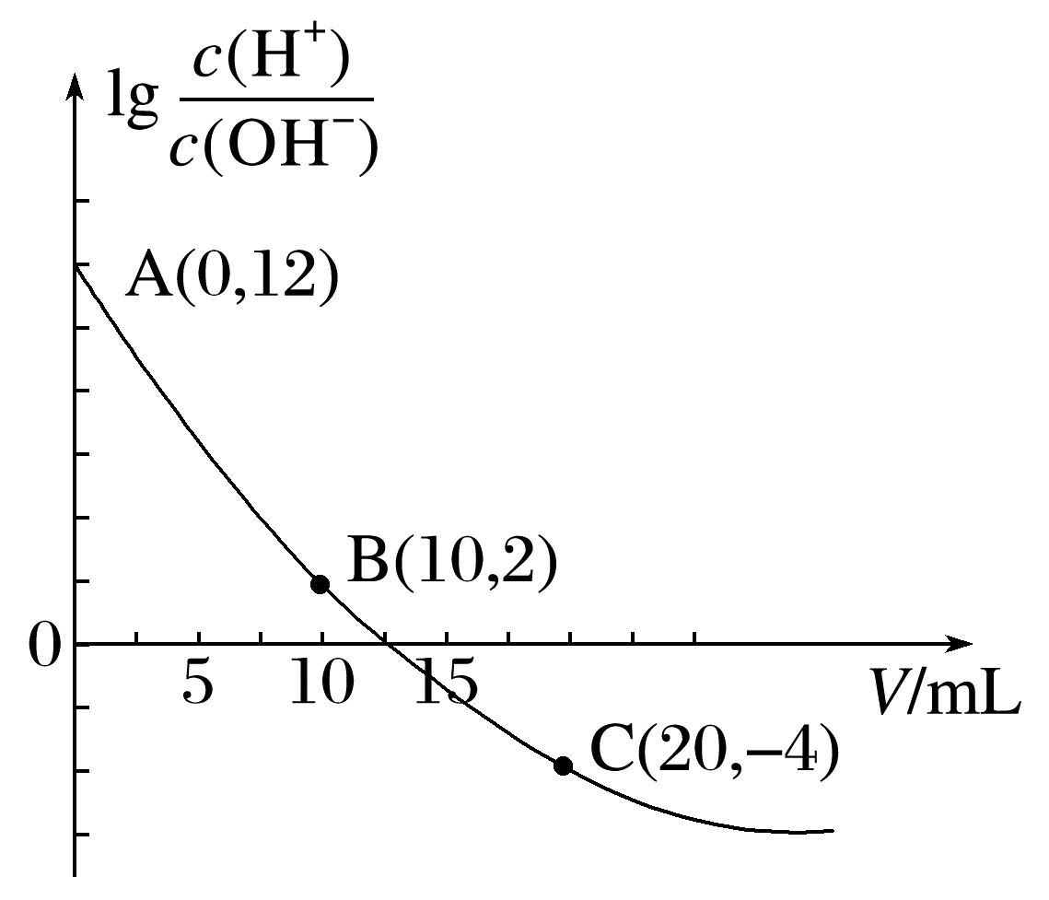
8.25 ℃时，用0.10 mol·L^{－1}的氨水滴定10.00 mL 0.05 mol·L^{－1} H₂A溶液，加入氨水的
体积(V)与溶液中 的关系如图所示(忽略溶液体积变化)。下列说法不正确的是
A.A点溶液的pH等于1
B.由图中数据可知，H₂A为强酸
C.B点水电离出的H＋浓度为1.0×10^{－6} mol·L^{－1}
D.C点溶液中c(A^{2－})>c( )>c(OH－)>c(H＋)
√
1
2
3
4
5
6
7
8
9
10
11
12
13

Slide 46
1
2
3
4
5
6
7
8
9
10
11
12
13

Slide 47
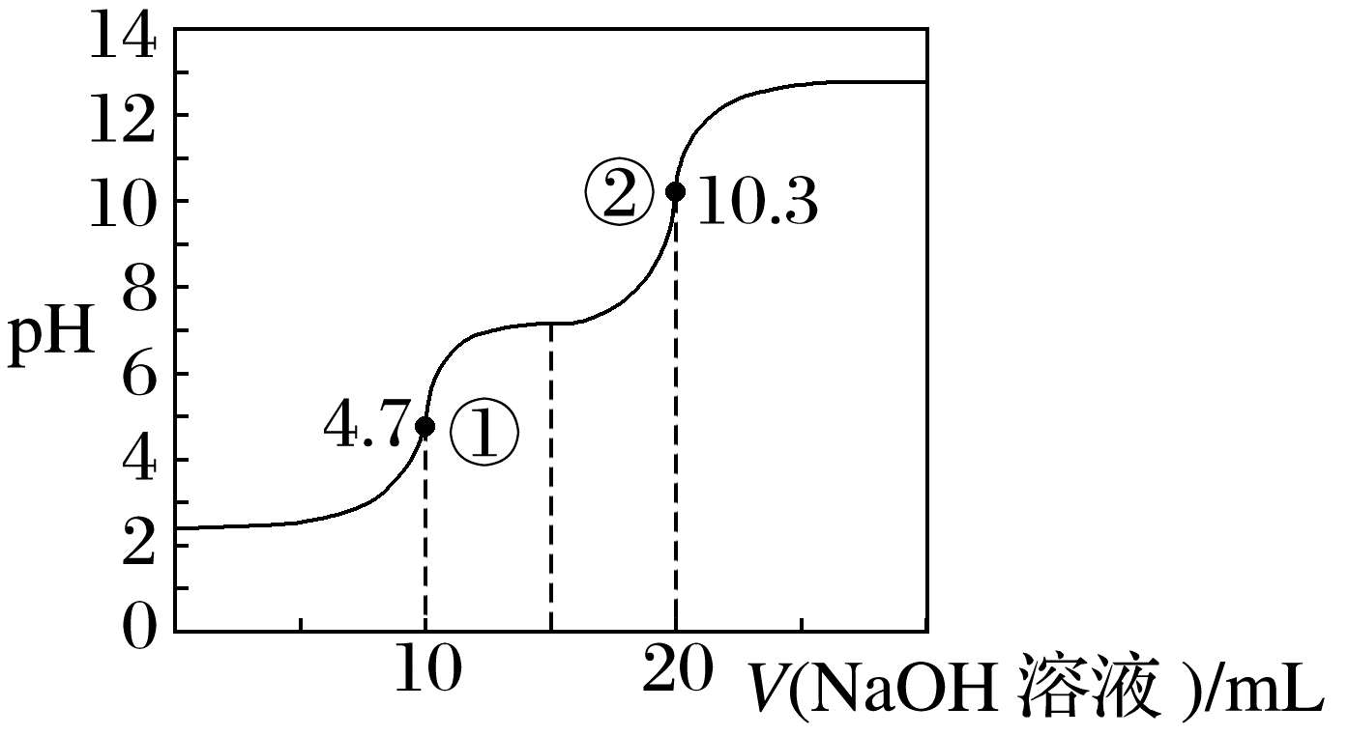
9.常温下，向10 mL 0.1 mol·L^{－1}的草酸(H₂C₂O₄)溶液中逐滴滴入等浓度的NaOH溶液至过量，用甲基橙(变色范围的pH为3.1～4.4)作指示剂，并用pH计测定滴定过程的溶液pH变化，其滴定曲线如图所示，则下列分析正确的是
A.滴入10 mL标准NaOH溶液时，溶液颜色由红色变为橙色
√
1
2
3
4
5
6
7
8
9
10
11
12
13

Slide 48
甲基橙变色范围的pH为3.1～4.4，滴入10 mL标准NaOH溶液时，溶液pH为4.7，颜色由红色变为黄色，A错误；
图中①点为第一滴定终点，得到的溶质为NaHC₂O₄，
由质子守恒可知，所示溶液中：c(H₂C₂O₄)＋c(H＋)＝c(OH－)＋c( )，B正确；
1
2
3
4
5
6
7
8
9
10
11
12
13

Slide 49
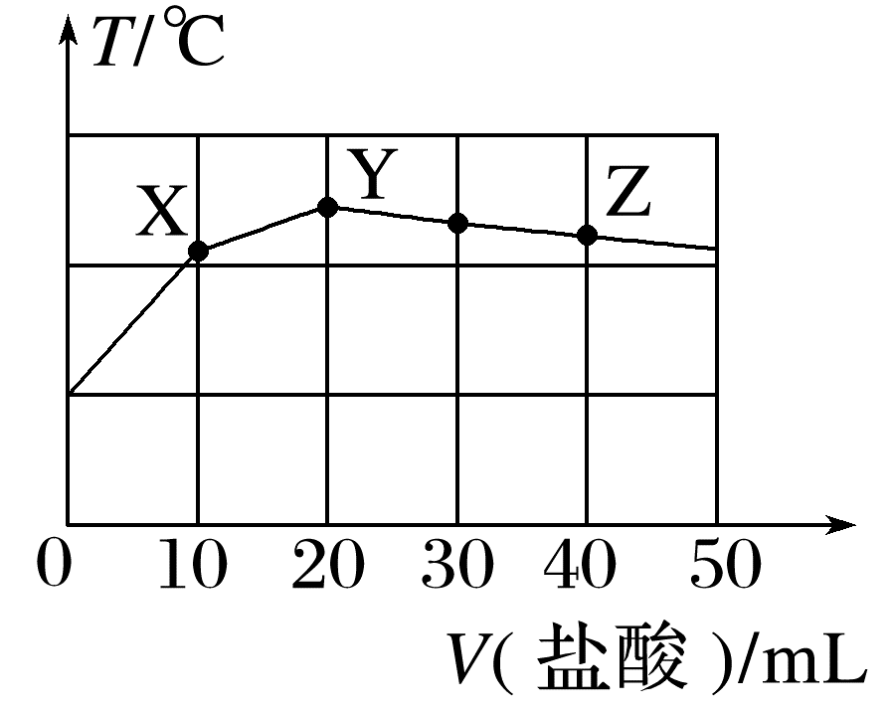
10.常温下，二甲胺[(CH₃)₂NH·H₂O]是一元弱碱，其电离常数K_{b}＝1.6×10^{－4}。向10 mL c mol·L^{－1}二甲胺溶液中滴加0.1 mol·L^{－1}盐酸，混合溶液的温度与盐酸体积的关系如图所示。下列说法不正确的是
A.二甲胺溶液的浓度为0.2 mol·L^{－1}
B.在Y和Z点之间某点溶液pH＝7
C.Y点存在：c(Cl－)> >c(H＋)>c(OH－)
D.常温下，(CH₃)₂NH₂Cl水解常数K_{h}＝6.25×10^{－11}
√
1
2
3
4
5
6
7
8
9
10
11
12
13

Slide 50
二甲胺与盐酸恰好完全中和时放出热量最多，溶液温度最高，即Y点表示酸碱恰好完全反应。根据(CH₃)₂NH·H₂O＋HCl===(CH₃)₂NH₂Cl＋H₂O，可得10×10^{－3} L×c mol·L^{－1}＝20×10^{－3} L×0.1 mol·L^{－1}，c＝0.2，A项正确；
二甲胺是弱碱，Y点对应溶质是强酸弱碱盐，其溶液呈酸性，X点对应的溶液中(CH₃)₂NH·H₂O、(CH₃)₂NH₂Cl的浓度相等，根据K_{b}推知，(CH₃)₂NH·H₂O的电离大于(CH₃)₂NH₂Cl的水解，其混合溶液呈碱性，故中性点应在X点与Y点之间，B项错误；
1
2
3
4
5
6
7
8
9
10
11
12
13

Slide 51
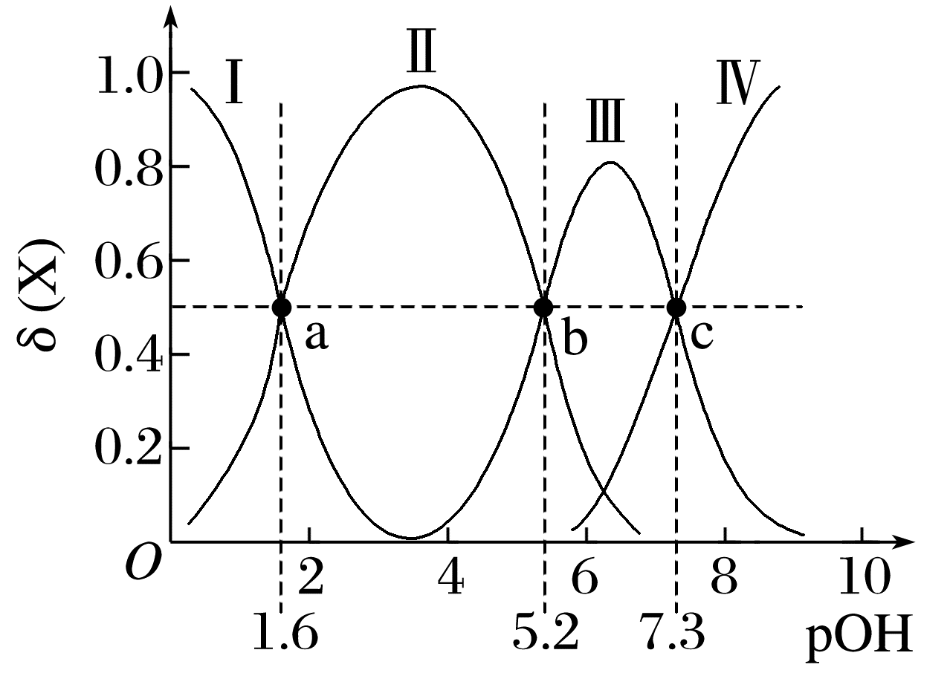
√
1
2
3
4
5
6
7
8
9
10
11
12
13

Slide 52
稀硫酸逐滴滴入高铁酸钠(Na₂FeO₄)溶液中，溶液pOH不断增大，OH－的浓度不断减小，可知Ⅱ代表
的变化曲线，故A错误；
a、b、c三点溶液中微粒成分不同，溶液pOH不同，对水的电离影响程度不同，故B错误；
1
2
3
4
5
6
7
8
9
10
11
12
13

Slide 53
1
2
3
4
5
6
7
8
9
10
11
12
13

Slide 54
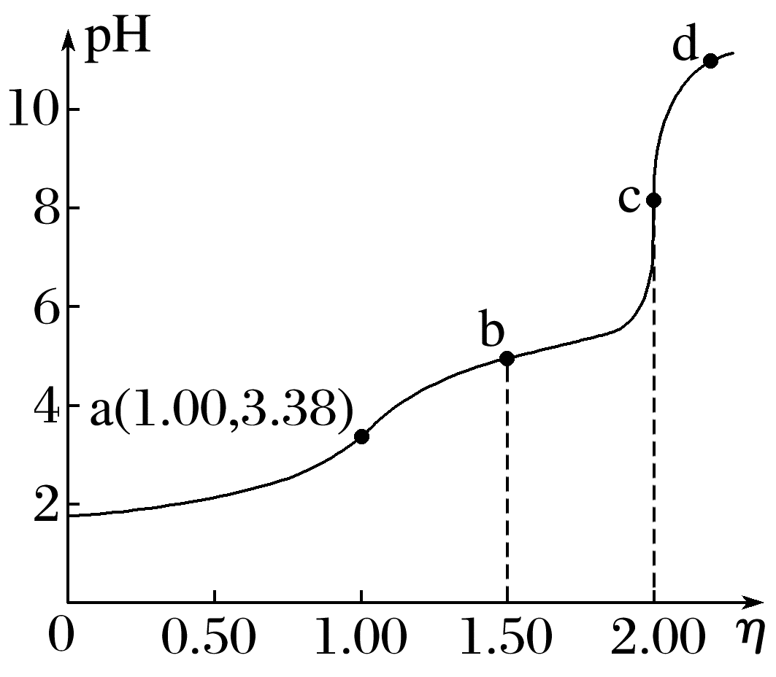
12.(2023·湖南，12)常温下，用浓度为0.020 0 mol·L^{－1}的NaOH标准溶液滴定浓度均为0.020 0 mol·L^{－1}的HCl和CH₃COOH的混合溶液，滴定过程中溶液的pH随η[η＝
]的变化曲线如图所示。下列说法错误的是
A.K_{a}(CH₃COOH)约为10^{－4.76}
B.点a：c(Na＋)＝c(Cl－)＝c(CH₃COO－)＋c(CH₃COOH)
C.点b：c(CH₃COOH)<c(CH₃COO－)
D.水的电离程度：a<b<c<d
√
1
2
3
4
5
6
7
8
9
10
11
12
13

Slide 55
a点溶液为等浓度的NaCl和CH₃COOH混合溶液，存在元
素守恒：c(Na＋)＝c(Cl－)＝c(CH₃COOH)＋c(CH₃COO－)，故B正确；
点b溶液中含有NaCl及等浓度的CH₃COOH和 CH₃COONa，由于pH<7，溶液显酸性，说明CH₃COOH的电离程度大于CH₃COO－的水解程度，则c(CH₃COOH)<
c(CH₃COO－)，故C正确；
c点溶液中CH₃COO－水解促进水的电离，d点碱过量，会抑制水的电离，则水的电离程度：c>d，故D错误。
1
2
3
4
5
6
7
8
9
10
11
12
13

Slide 56
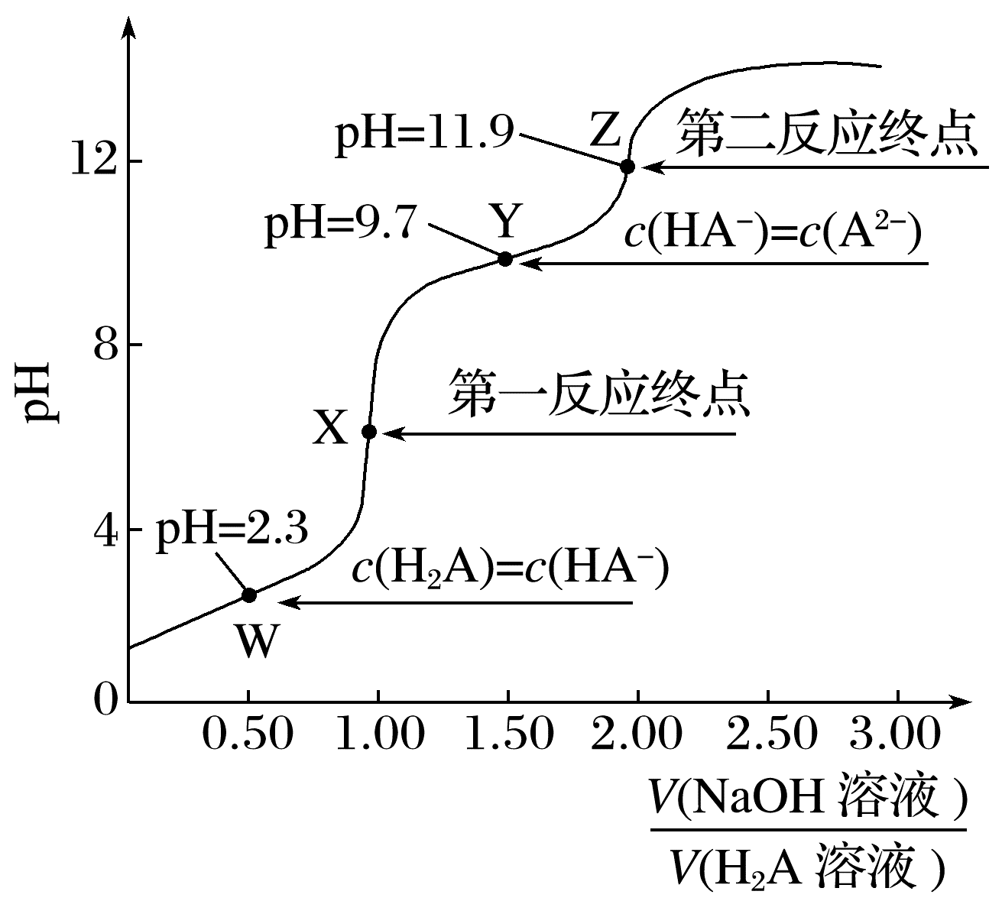
13.298 K时，向20.0 mL 0.10 mol·L^{－1} H₂A溶液中滴加0.10 mol·L^{－1} NaOH溶液，滴定曲线如图所示。下列说法正确的是
A.该滴定过程应该选择石蕊溶液作指示剂
B.W点到X点发生的主要反应的离子方程式为H₂A＋
2OH－===A^{2－}＋2H₂O
C.Y点对应的溶液中c(Na＋)＋c(H＋)＝c(OH－)＋2c(A^{2－})
D.反应H₂A＋A^{2－} 2HA－的平衡常数K＝1.0×10^{7.4}
√
1
2
3
4
5
6
7
8
9
10
11
12
13

Slide 57
石蕊不能用作酸碱中和滴定的指示剂，根据图示滴定终点的pH，可知第二反应终点应用酚酞作指示剂，A项错误；
X点对应的溶液中溶质主要是NaHA，W点到X点发生的主要反应的离子方程式为H₂A＋OH－===HA－＋H₂O，B项错误；
根据电荷守恒，c(Na＋)＋c(H＋)＝c(OH－)＋c(HA－)＋2c(A^{2－})，因为Y点对应的溶液中c(HA－)＝c(A^{2－})，所以c(Na＋)＋c(H＋)＝c(OH－)＋3c(A^{2－})，C项错误；
1
2
3
4
5
6
7
8
9
10
11
12
13

Slide 58
1
2
3
4
5
6
7
8
9
10
11
12
13

